Slide 1












I
I
I
CURSO #5.1.3
Instrumentos de Participación Política
INICIATIVA CIUDADANA

Slide 2

Iniciativa ciudadana
Instrumento de participación política mediante el cual la ciudadanía ejerce el derecho de iniciar o proponer:
Reformas a la Constitución Estatal;
Expedición, reforma, eliminación parcial o total de leyes estatales; y
Expedición, reforma, eliminación parcial o total reglamentos estatales o municipales.
Art. 47, LPC

Slide 3


¿Quién puede presentar una iniciativa ciudadana?

Slide 4


Iniciativa estatal:
Las y los ciudadanos de la entidad pueden presentar iniciativas sobre:
  leyes;
  reglamentos;
  disposiciones generales estatales; y
  reformas a la Constitución del Estado.
Con apoyo de al menos el 0.1% de las personas inscritas en la Lista Nominal estatal al inicio del año calendario en que se presenta la iniciativa.
Arts. 47 y 48, LPC

Slide 5
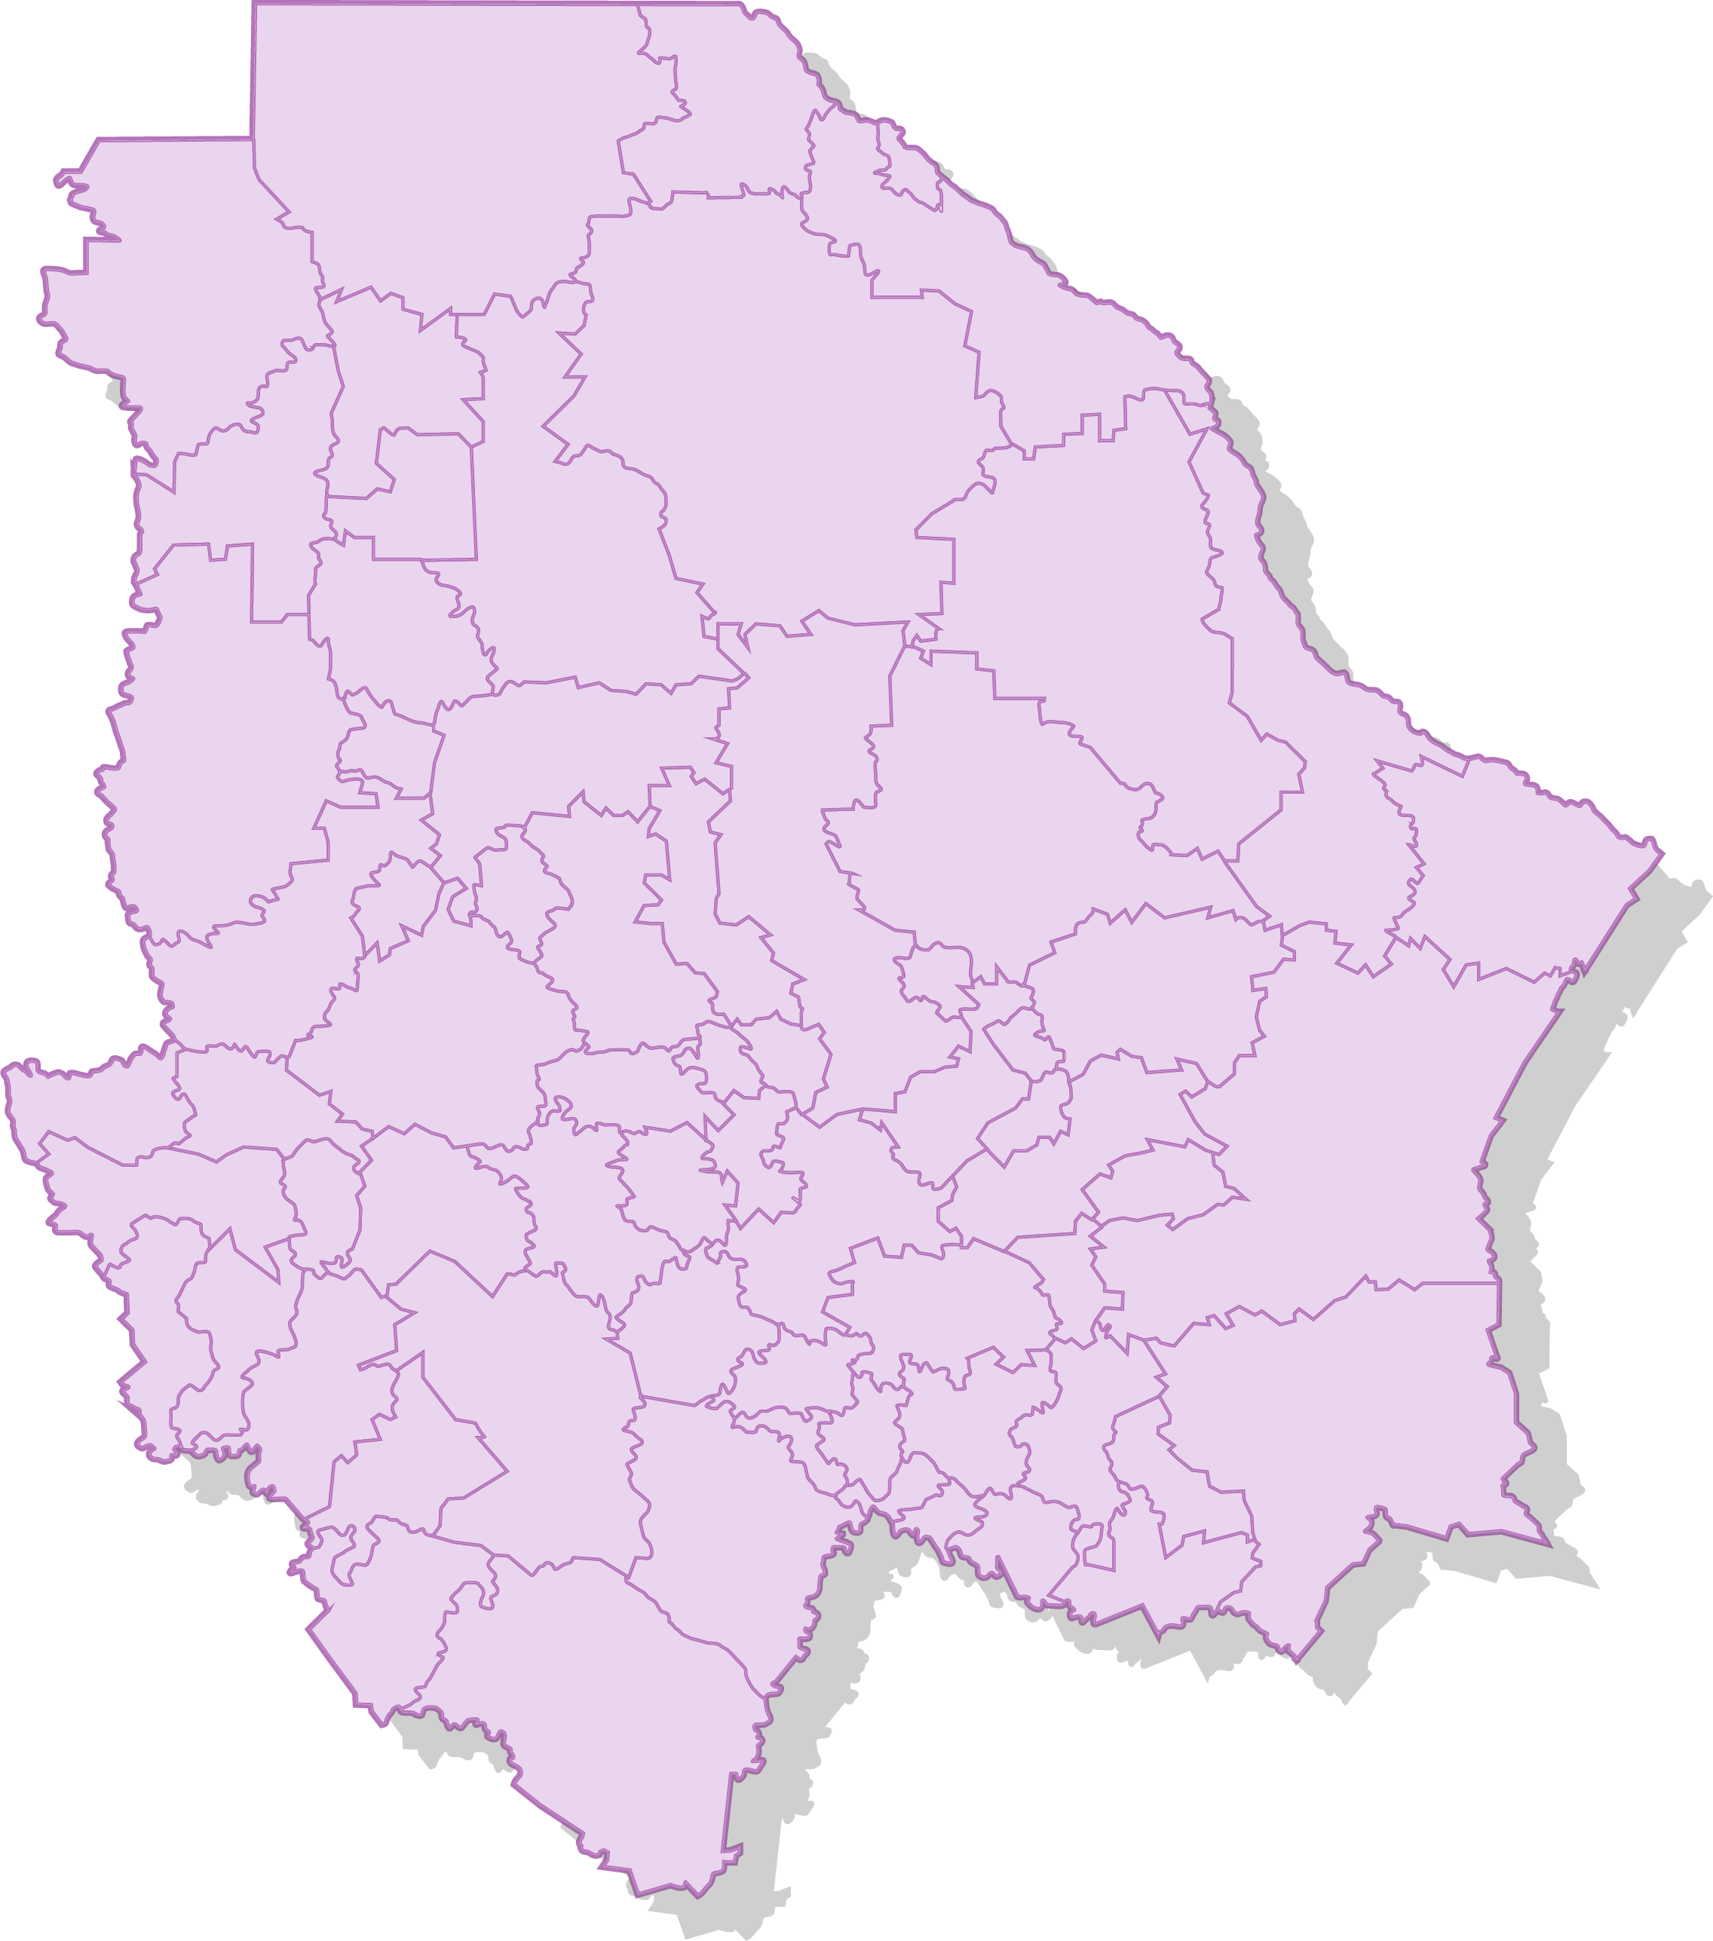
Iniciativa municipal:
Las y los ciudadanos de un municipio pueden presentar iniciativas sobre:
reglamentos municipales y disposiciones generales del municipio en que residen.
Con apoyo de al menos el 0.1% de las personas inscritas en la Lista Nominal del municipio respectivo al inicio del año en que se presenta la iniciativa.

Slide 6
¿Ante quién se presenta una iniciativa ciudadana?

Slide 7
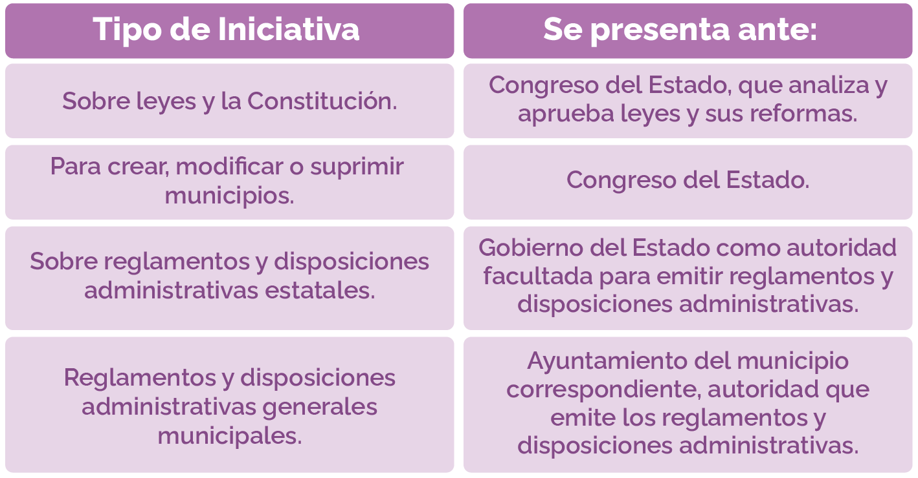
Iniciativas se presentan:
Art. 49, LPC

Slide 8
¿Cómo se presenta una iniciativa ciudadana?

Slide 9
La iniciativa debe presentarse por escrito ante la autoridad que corresponda y el texto de la iniciativa deberá contener:
Datos generales.
Texto de la iniciativa ciudadana que se propone, conteniendo.
A quién está dirigida:
al Congreso del Estado, si es iniciativa relativa a leyes o la Constitución;
al Poder Ejecutivo (Gobierno del Estado): iniciativa relativa a un reglamento o disposición general estatal;
a la o el Presidente Municipal del municipio respectivo: iniciativa de reglamento o disposición general municipal; y
fundamento legal que le confiere el derecho a presentar la iniciativa.

Slide 10
Ejemplo de iniciativa de ley o decreto ante Congreso del Estado:
Fundamento: artículo 68 fracción VII de la Constitución del Estado y artículos 7, 17, 20 y del 47 al 52 de la Ley de Participación Ciudadana.
Exposición de motivos, en la cual se detalle por lo menos:
    planteamiento general de la propuesta;
    argumentos que justifiquen la creación, modificación, derogación o abrogación de lo que se propone, explicando contenido, alcance y beneficio posibles;
    ordenamientos a expedir, modificar o suprimir, en su caso;
    texto o reforma de la ley, del reglamento o la disposición general propuesta;
    disposiciones transitorias de la ley, reforma de ley, reglamento o disposición propuesta; y
    fecha y lugar en que se presenta la iniciativa ciudadana.

Slide 11
¿Cuál es el trámite normal general que sigue una iniciativa ciudadana?

Slide 12

La iniciativa ciudadana seguirá el proceso que corresponda para su análisis y aprobación o no aprobación, según la normatividad de la autoridad ante la que se presenta la iniciativa:
Congreso del Estado;
Gobierno del Estado; o
Ayuntamiento de que se trate.
Art. 51, LPC

Slide 13

Seguirá el trámite que establece la Ley Orgánica del Congreso en el caso de:
iniciativa ciudadana de nueva ley, o reforma o eliminación parcial o total de una ley;
reforma de la Constitución estatal; o
propuesta de decreto.

Slide 14

Las iniciativas ciudadanas de reglamentos o disposiciones generales administrativas, siguen el procedimiento de la instancia respectiva, ya sea el Poder Ejecutivo del Estado o un ayuntamiento.
Los órganos de discusión internos de la instancia respectiva deberán citar a quienes firmen como representantes de la iniciativa ciudadana, con el fin de que participen con derecho a voz en el análisis de la iniciativa.

Slide 15
Proceso de la Iniciativa Ciudadana ante el ayuntamiento de Chihuahua
Se presenta la iniciativa ante la Coordinación de Participación Ciudadana
No cumple los requisitos formales
Cumple los requisitos formales
la Coordinación de Participación Ciudadana los prevendrá a fin de que, en un plazo no mayor a 3 días hábiles contados a partir de la presentación del documento, cumplan con los requisitos faltantes
La Comisión Edilicia a la que sea turnada la Iniciativa Ciudadana en sesión la analizará y dictaminará
Se informará de ello al promovente o a su representante
Cumple los requisitos formales
Dictamina en sentido negativo
Se someterá a consideración del Ayuntamiento
No cumple los requisitos formales
Se tendrá por no presentada
Ayuntamiento resolverá de conformidad con su Reglamento Interior
Capítulo V. Reglamento Interior del Honorable Ayuntamiento del Municipio de Chihuahua
Capítulo quinto, sección cuarta, Reglamento de Participación Ciudadana y de Niñas, Niños, Adolescentes y Juventudes del Municipio de Chihuahua

